Slide 1






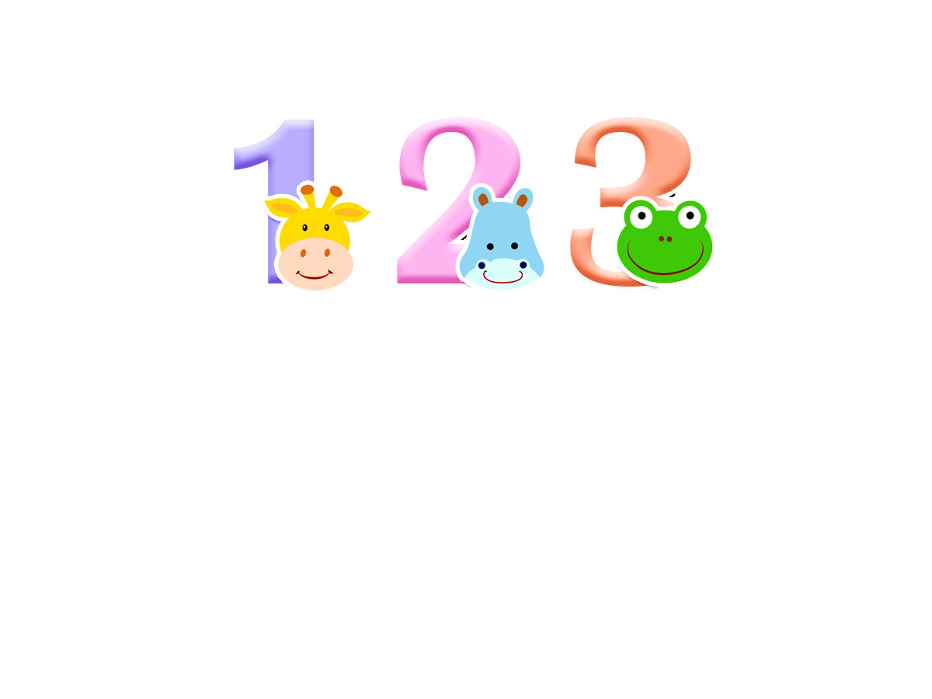

Trang 50, 51

Slide 2

Khởi động
Khám phá
Luyện tập
Vận dụng

Slide 3




Slide 4








ÔN BÀI CÙNG ẾCH CON

Slide 5



So sánh các số sau:
520...650
<

Slide 6

So sánh các số sau:
900... 800
>

Slide 7


So sánh các số sau:
760..280………
>

Slide 8


Viết số sau:
5 trăm,
3 chục,
2 đơn vị
532

Slide 9


Viết số sau:
7 trăm, 0 chục,
3 đơn vị
703

Slide 10
2 – Khám phá

Slide 11


 | Trăm | Chục | Đơn vị | Viết số | Đọc số
 | 4 | 6 | 5 | 465 | bốn trăm sáu mươi lăm
 | 3 | 0 | 4 | 304 | ba trăm linh tư
 | 2 | 3 | 1 | 231 | hai trăm ba mươi mốt

Slide 12
3 – Luyện tập

Slide 13

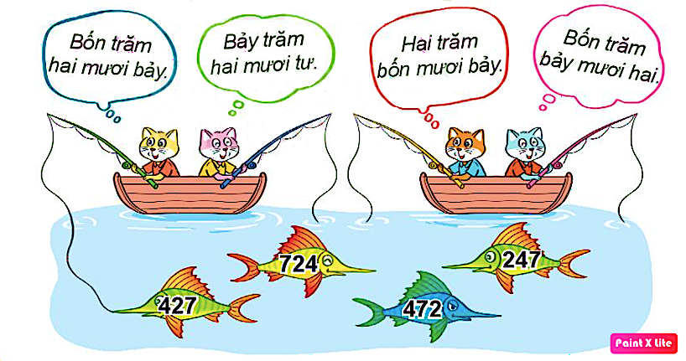


1
Tìm cá cho mèo.

Slide 14





2
Đếm rồi so sánh các số tròn chục.
a)
?
?
105
106
107
108
109
110
111
112
113
b)
230
231
?
?
234
235
236
237
238
232
233
?

Slide 15
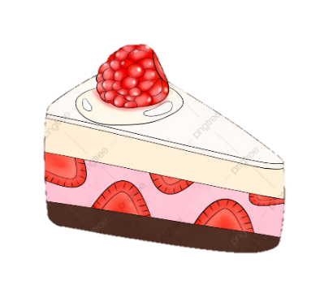

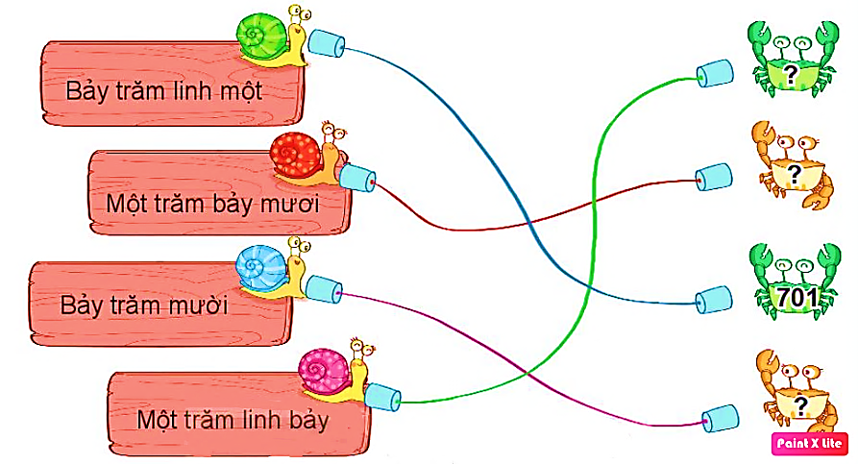



3
Số ?
107
170
710

Slide 16


4
Viết, đọc số biết số đó gồm:
Số gồm | Viết số | Đọc số
7 trăm, 4 chục, 9 đơn vị | 749 | bảy trăm bốn mươi chín
1 trăm, 1 chục, 4 đơn vị | 114 | một trăm mười bốn
5 trăm, 6 chục, 0 đơn vị | 560 | năm trăm sáu mươi
8 trăm, 0 chục, 3 đơn vị | 803 | tám trăm linh ba

Slide 17
Chào tạm biệt
các em

